Slide 1
КЛИМА
СРБИЈЕ

Slide 2
Шта је време а шта клима?
Шта су климатски елементи а шта климатски чиниоци?
Шта утиче на формирање климе у Србији?
Који климатски типови су заступљени у нашој земљи?

Slide 3
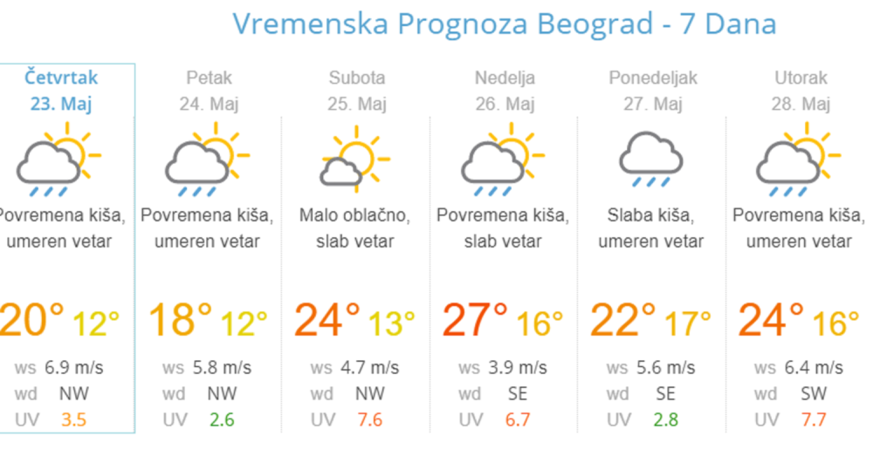
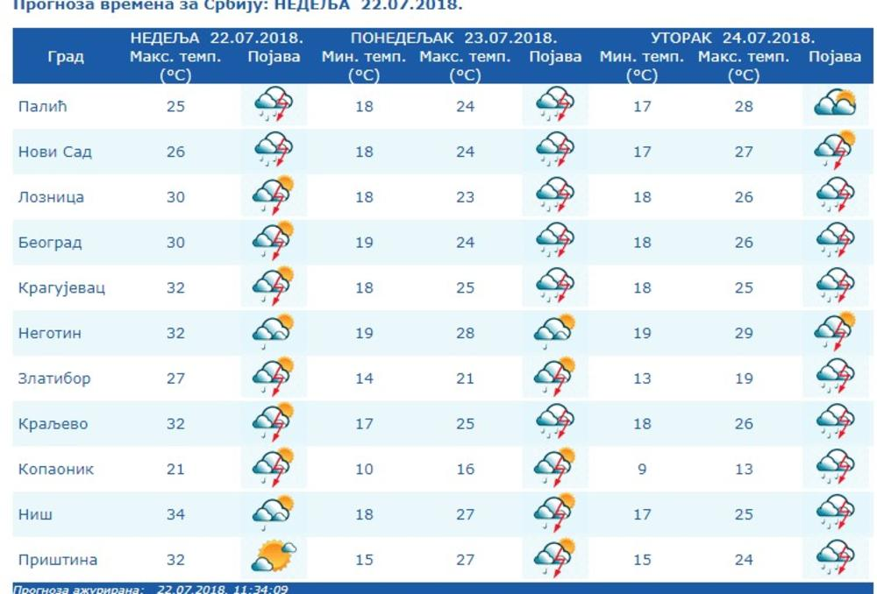
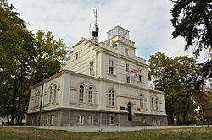
Време је тренутно стање климатских елемената изнад неког места.
Климатски елементи се очитавају три пута дневно на 20ак мерних станица а обрађују у Хидрометеоролошком заводу у Београду.

Slide 4
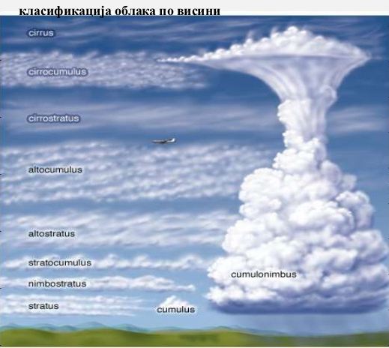
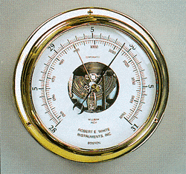
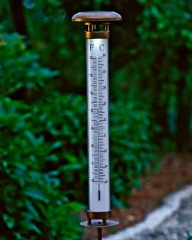
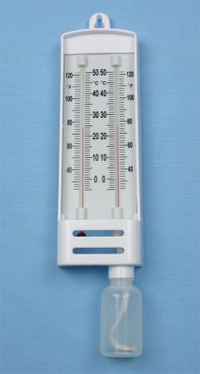
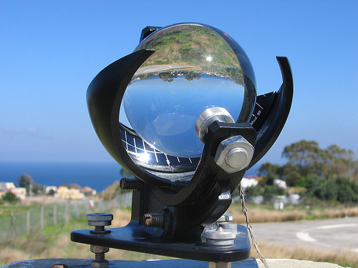
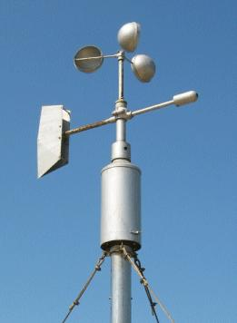
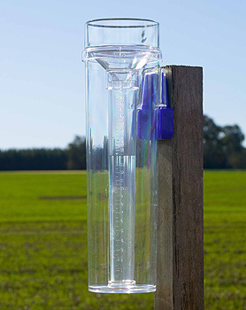
Термометар
Климатски елементи су:
1. температура ваздуха
2. влажност ваздуха
3. ваздушни притисак
4. ветар
5. осунчаност
6. облачност
7. падавине
Барометар
Хелиограф
Анемометар
Кишомер
Хигрометар

Slide 5
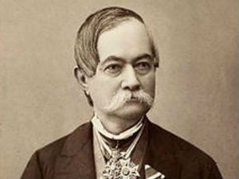
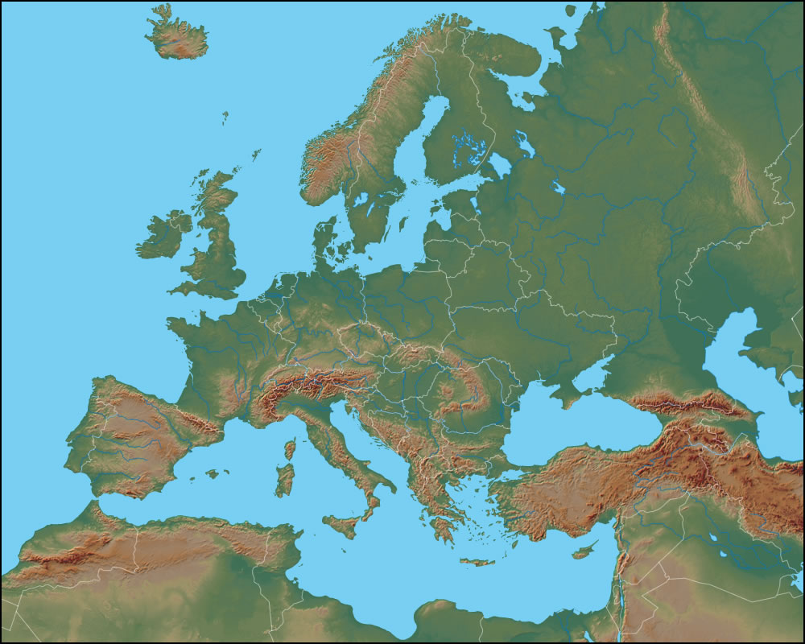
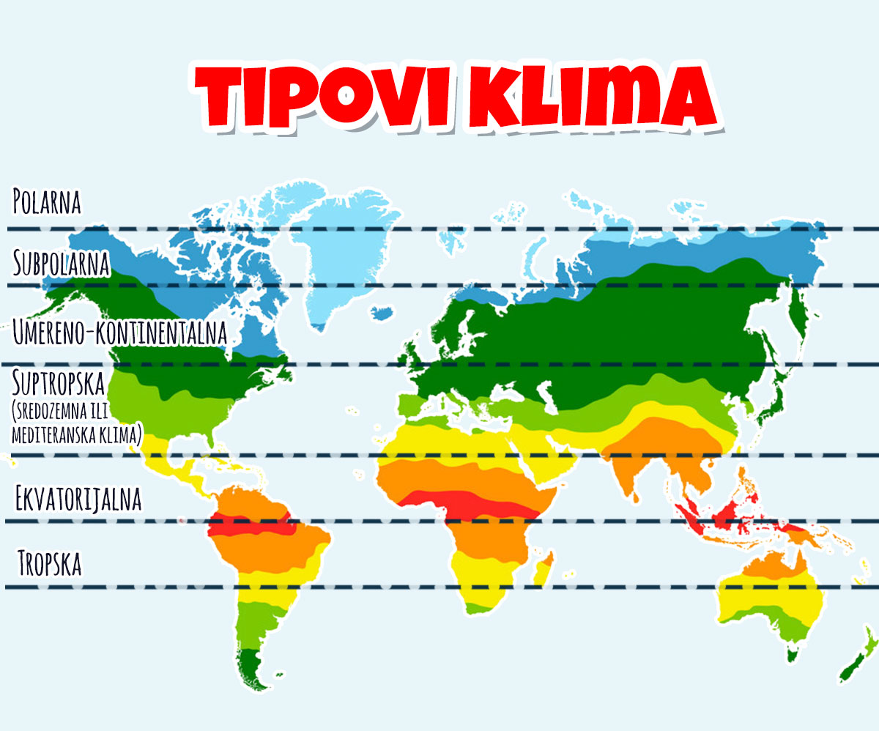
Клима је вишегодишњи режим времена.
Владимир Јакшић
Прва мерења у Србији је започео професор Лицеја Владимир Јакшић 1. јануара 1848. године.
Климатски чиниоци су:
1. географска ширина
2. рељеф
- надморска висина
- правац пружања планина
3. распоред копна и мора
4. ваздушне масе
5. морске струје
6. подлога и вегетација
7. човек

Slide 6
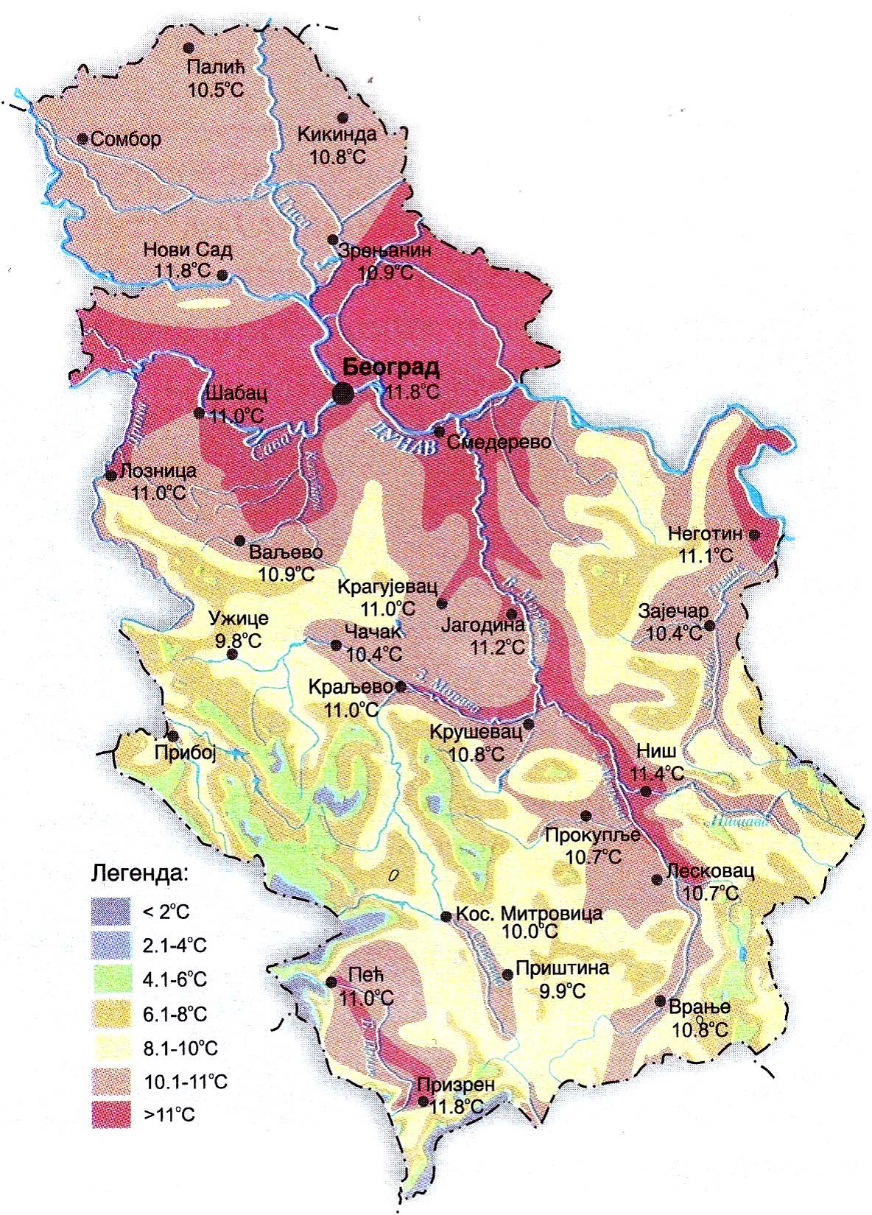
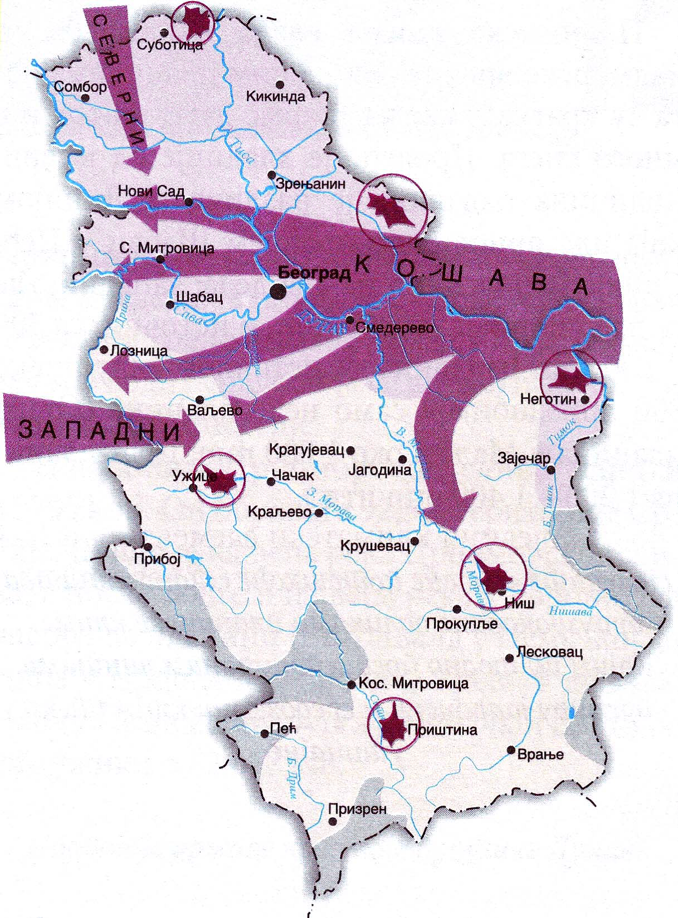
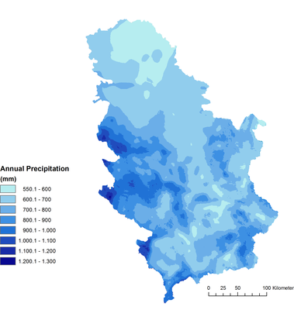
Температура ваздуха
Ваздушне масе
Падавине
24.07.2007. године + 44,9^{о} Ц
у Смедеревској Паланци
Најчешћи ветрови код нас су кошава, северац и западни ветрови.
Количина падавина опада од југа и запада ка северу и истоку.
13.01.1985. године -39,5^{о}Ц
Карајукића Бунари на Пештеру
11.10 - 10.11.1953. године кошава је у Србији непрекидно дувала 31 дан
Падавине најчешће доносе западни ветрови са Атлантског океана.

Slide 7
1. ПАНОНСКО-КОНТИНЕНТАЛНА КЛИМА
Распростирање - обухвата дно и обод Панонске области до 600 мнв.
Одлике - лета су сушна и топла а зиме оштре и хладне, са честим мразом. Прелазна годишња доба су слабо изражена а количина падавина је мала. Кошава је доминантан ветар.
2. УМЕРЕНО КОНТИНЕНТАЛНА КЛИМА
Распростирање - обухвата просторе са надморском висином од 600 - 800 м
Одлике - лета су умерено топла а зиме умерено хладне. Прелазна годишња доба су јасно изражена а јесен је дужа и топлија од пролећа. Температуре опадају а падавине се повећавају са порастом висине.
3. ПЛАНИНСКА КЛИМА
Распростирање - обухвата планинске крајеве наше земље изнад 800 мнв.
Одлике - лета су кратка и свежа а зиме дуге, хладне и снеговите. Јесен је топлија од пролећа али су оба годишња доба кратка. Са порастом висине снег се све више задржава, као и негативне температуре.

Slide 8
ХВАЛА НА ПАЖЊИ
Октобар 2020.године
Аутор
Гордана Васић

